Slide 1
БДОУ г.Омск «Центр развития ребенка детский
сад № 122»
«ИТК – КОМПЕТЕНТНОСТЬ ПЕДАГОГА В СОВРЕМЕННОМ ОБРАЗОВАНИИ»
Как правильно читать детскую литературу
Методическая рекомендация
Из опыта работы
Авторы : Старший воспитатель Гидеон Алеся Васильевна
воспитатель Куликова Ольга Сергеевна

Slide 2

Читаем потешки
Потешки – маленькие мелодичные народные песенки, первые поэтические произведения, которые слышит ребёнок. Им присущи чёткость, ритмичность, выразительность, обладают богатой мелодикой звучания. Знакомство с каждой новой потешкой доставляет малышам радость. Они с удовольствием вслушиваются в звучание народной речи, улавливают стихотворный ритм.
Потешки можно сопровождать игрой с пальчиками, ручками, головкой, ножками Они лаконичны, музыкальны по ритму, легко запоминаются именно в той форме звучания, в которой были услышаны от взрослых. Важно помнить, что ребёнку необходимо быть соучастником происходящего и слышать от взрослого непосредственное обращение к себе, чтобы чувствовать отношение мамы, папы или бабушки и др. в конкретной ситуации, понимать их настроение в данный момент.
Так, например, потешку «Водичка – водичка…» можно приговаривать во время купания, обучая умыванию, и в дальнейшем, при этих процедурах. Эмоциональное общение - одна из ведущих линий развития маленького ребенка, начиная с первых месяцев его жизни. Ласковые мамины прикосновения, ее голос, пение, любящий взгляд, первые игры в сочетании с поэтическим словом способны сгладить неприятные ощущения, эмоции от столкновения малыша с новым, неизвестным.
Потешка «Ладушки, ладушки…» преподносится ребенку с целью научить самостоятельно выполнять последовательную цепь, игровых действий, когда малыш делает ручками "фонарики", затем хлопает ладошками. В конце исполнения, на словах «на головку сели…» стоит показать малышу, как вскидывать ручки, взмахивать и прикладывать ладошки к головке. Как правило, после первого чтения повторяют потешку еще 3–4 раза.
* * *
Ладушки, ладушки!
Где были?
У бабушки.
Что вы ели?
Кашку. Пили?
Простоквашку.
Простоквашка вкусненька,
Бабушка добренька!
Попили, поели, шу-у-у:
Домой полетели,
На головку сели,
Ладушки запели.
* * *
Водичка-водичка,
Умой наше личико,
Чтобы глазоньки блестели,
Чтобы щечки краснели,
Чтоб смеялся роток,
Чтоб кусался зубок.

Slide 3

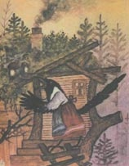
Потешки о знакомых ребёнку животных доставляют радость. Чтение их полезно сопровождать рассматриванием иллюстраций с названными животными. Можно использовать и игрушку. Малыш рассматривает игрушку (предмет), высказывают свои впечатления (отмечают, какие у петушка, например, лапки, носик, хвостик и т.д.). Затем взрослый читает потешку "Петушок, петушок…".
Такие потешки носят жизнерадостный, бодрый характер. В них звучит много ласки, тепла. Эти чувства и следует передавать при чтении соответствующими, весёлыми, шутливыми интонациями голоса. Исполнять эти песенки следует напевным, спокойным голосом, плавно, выразительно отмечая вопросительные и восклицательные фразы.
Большое количество слов с уменьшительно – ласкательными суффиксами располагают к речи ласковой, добродушной, неторопливой.
* * *
Петушок, петушок,
Золотой гребешок,
Маслена головушка,
Шелкова бородушка,
Что ты рано встаешь,
Голосисто поешь
Детям спать не даешь?
* * *
Сорока - белобока,
Кашу варила,
Деток кормила.
Этому дала,
Этому дала,
Этому дала,
Этому дала,
А этому не дала:
Ты воды не носил,
Дров не рубил,
Каши не варил -
Тебе нет ничего!

Slide 4
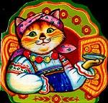
В потешку можно поставить любое имя: важно, чтобы малыш понимал, что речь идет о нем. Ему будет очень интересно, если мама разыграет эту потешку перед ним с куклой: народная педагогика выработала свои традиционные фольклорные жанры для самых маленьких. Все они незатейливы по содержанию и просты по форме, однако таят в себе немалые эстетические и дидактические достоинства.
Простая рифма, неоднократно повторяющиеся звукосочетания и слова, восклицания и эмоциональные обращения невольно заставляют малыша прислушиваться, замирать на какое-то мгновение, всматриваясь в лицо говорящего. Неповторимое своеобразие фольклора особенно ценно для активизации ребенка в тот период, когда у него еще не сформированы произвольные действия, внимание, реакция на слова.
Потешка повторяется после первого прочтения, читается до конца с называнием имени малыша. После этого предложите поиграть ребёнку с вами. Потешки рассчитаны на активность самого ребенка, который выполняет самостоятельно игровые движения, соотнося их с содержанием песенки - потешки: движения пальчиками, кручение ладошками ("фонарики"), похлопывания ручками ("ладушки"), прикладывание пальчиков к головке ("ушки") и т.п.
* * *
Наша Мана (Даша, Саша, Катя) маленька,
На ней шубка аленька,
Опушка бобровая,
Маша чернобровая.
* * *
Умница, Катенька,
Ешь кашу сладеньку,
Вкусную, душистую,
Мягкую, пушистую
* * *
В светлом теремке
Вырос наш Колюша!
Люди его любят,
Все его голубят.
Кто у нас хороший?
Кто у нас пригожий?
Коленька хороший,
Коленька пригожий.

Slide 5
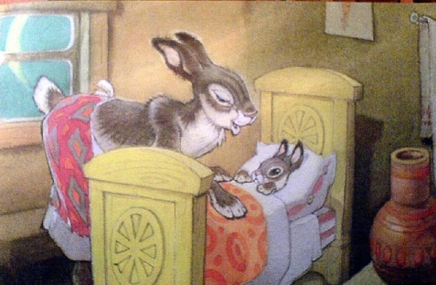
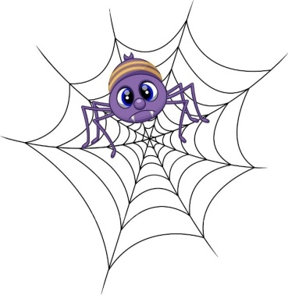
* * *
Маленькие заиньки
Захотели баиньки,
Захотели баиньки,
Потому что заиньки.
Мы немножечко поспим,
Мы на спинке полежим.
Мы на спинке полежим
И тихонько посопим
* * *
Паучок-паучок
Паутиновый жучок
Семь ночей не спал,
Для Катюши соткал
Сон про солнышко-колоколнышко
И про дождик грибной,
И про нас с тобой.
Хочешь по лесу во сне побродить?
Глазки попробуй закрыть.
Если у малыша есть желание, можно потанцевать под потешку, исполняя какие – либо движения (наклоны, топотушки, пружинки, сопровождать их хлопками).
Поощряйте попытки ребёнка договаривать (подговаривать) отдельные слова и фразы, интонационно указывая ему, где именно это требуется помощь.
Знакомство с потешками играет большую роль в формировании отношения к окружающему миру, обогащает чувства ребёнка, его речь. Это ценное средство пробуждения познавательной активности, самостоятельности, яркой индивидуальности.
Чтение детям потешек, песенок, обогащает их представления о мире, отношениях между людьми, даёт толчок к творчеству, фантазии.
Хорошо подобранные, с выразительностью рассказанные потешки помогают установить контакт с ребёнком, вызвать у него положительные эмоции.
Поэтому они должны соответствовать уровню развития ребёнка, должны быть понятны ему.
И если одни потешки побуждают к действию, другие, наоборот, успокаивают, настраивают на сон, отдых. Исполнять такие потешки нужно вкрадчивым, тихим, певучим голосом.

Slide 6
К о л о б о к
(русская народная сказка)

Slide 7
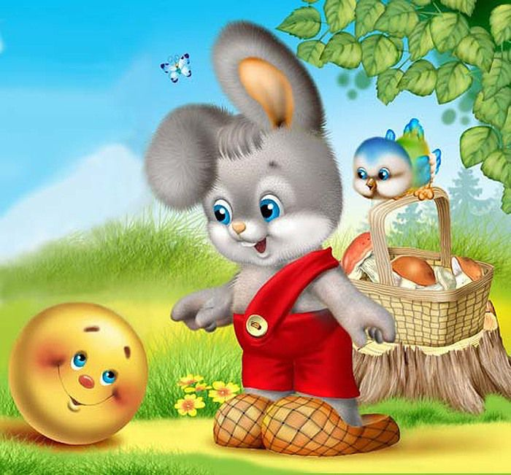
Когда вы сядете c малышом читать эту сказку, не забудьте вначале создать соответствующую этому занятию атмосферу - ничто не должно отвлекать внимание маленького слушателя от чтения, он должен видеть Ваше лицо, артикуляцию, мимику, а не только слышать Ваш голос. Для усиления эмоционального восприятия текста можно поставить негромкую классическую музыку, адаптированную для прослушивания детьми, - подберите ее заранее, чтобы она подошла по интонации к читаемому произведению. Следите также за выражением глаз ребёнка и мимикой. Эмоции ребенка расскажут вам о многом: что его удивило, обрадовало, испугало. Наблюдательная мама после таких занятий сможет сделать кое-какие выводы о характере подрастающего человечка (насколько он чувствительный, боязливый, восприимчивый и т. д.). Придумайте волшебные «кодовые» слова, которые в дальнейшем будете произносить перед прочтением сказок: например, «сказка любит тишину», «смотрим в оба и слушаем внимательно», «чудеса начинаются» и т. п., чтобы привлечь внимание к рассказу в книге.
Начать можно с рассматривания картинок и комментирования их. Не дольше нескольких секунд на комментарий к одной картинке, но: к следующей картинке переходим только по желанию малыша — он попытался перевернуть страничку или потерял интерес к разглядыванию данной. И так несколько раз. Не отчаивайтесь, если ребенка хватило буквально на пару минут, он смог удержать внимание только на одной картинке — это уже большая победа.
Жил-был старик со старухою. Просит старик:
- Испеки, старуха, колобок.
- из чего испечь – то? Муки нет.
- Э – эх, старуха! По коробу поскреби, по сусеку помети: так муки и наберется.
Взяла старуха крылышко, по коробу поскребла, по сусеку помела, и набралось муки пригоршни с две. Замесила на сметане, изжарила на масле и положила на окошечко постудить.
Колобок полежал – полежал, да вдруг и покатился – с окна на лавку, с лавки на пол, с полу да к дверям, перепрыгнул через порог в сени, из сеней, на крыльцо, с крыльца – на двор, со двора за ворота, дальше и дальше.
Катится колобок по дороге, а на встречу ему заяц: «Колобок, колобок! Я тебя съем».

Slide 8
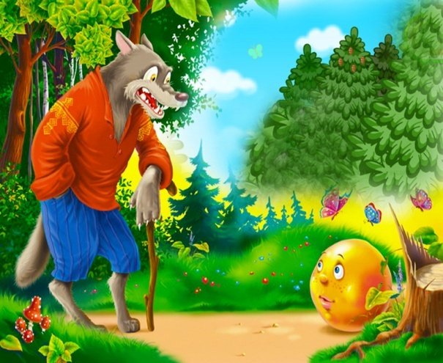
Чтение может сопровождаться изображением действия, происходящего на страницах книги. Например, мама надувает важно щеки и растопыривает руки - неуклюжий Топтыгин ковыляет по лесу. Таким образом, в сознании малыша выстраивается трехмерная картинка: он слышит, что читает ему мама о Мишке Косолапом, видит его изображение на рисунке и вдобавок с помощью маминых движений узнает, что такое неуклюжесть. После кроха сам попробует изобразить косолапого Мишку. Так же можно имитировать движения замеса теста, прыжков по тропинке зайчика и т. д. Для полноты восприятия образов героев необходимо оттенками интонаций, изменением темпа, тембра, высоты и силы голоса рисовать неуклюжего большого медведя (низкий голос, неторопливое исполнение), грубого, быстрого волка (грубый голос, отрывисто произнесённые фразы), робкого зайчишку (негромкое исполнение, слабый голос), хитрую лису (лукавый, вкрадчивый певучий голос).
Если Вы хорошо знаете сюжет истории, то время от времени отрывайтесь от книги и смотрите на своего слушателя. Стоит также следить за тем, чтобы ребёнок внимательно слушал Ваше чтение.
В сказках часто встречаются песенки. Песенку колобка следует петь, но её мелодия должна быть простой, незатейливой. Песенка не должна выделяться из общего тона всей сказки. Если спеть не получается, прочитать её на речитативе, в соответствующем ритме.
«Не ешь меня, зайчик! Я тебе песенку спою», - сказал колобок и запел:
Я по коробу скребен,
По сусеку метен,
На сметане мешен,
Да в масле пряжен,
На окошке стужен:
Я от дедушки ушел,
Я от бабушки ушел,
От тебя, заяц, не хитро уйти!
И покатился себе дальше: только заяц его и видел!.. Катится колобок, а на встречу ему волк: « Колобок, колобок! Я тебя съем!» - «Не ешь меня, волк! Я тебе песенку спою!»

Slide 9
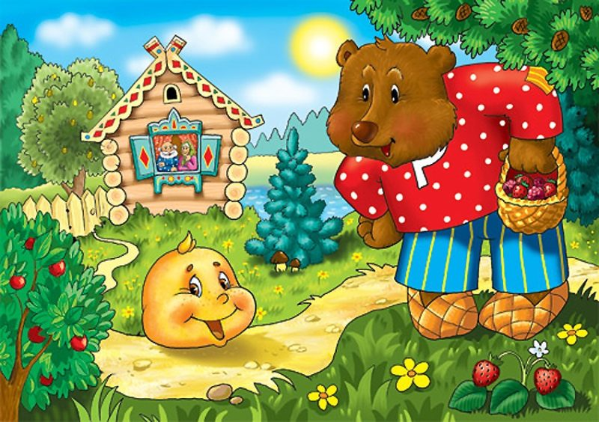
Сказку лучше рассказывать, тогда удастся сохранить выразительность, колорит произведения. Но и правильно прочитав её, можно передать жизнерадостный и бодрый тон.
Не торопитесь и не читайте слишком быстро. Пусть Ваши слова станут медленным и нежным потоком, который льется со страниц
Ребенку с 1,5лет уже пора осваивать коротенькие простенькие сказки с повторами. Повторы помогают ребенку лучше представить картину происходящего и усвоить смысл услышанного. При передаче содержания следует отметить нарастание действия, акцентируя внимание на том новом, что появляется в каждом новом повтор.
Не переживайте, если ребенок будет бесконечными вопросами перебивать чтение сказки: это своеобразная форма живого общения с Вами — обсуждение увиденного. Это должно стать для Вас сигналом того, что сказка нашла отклик у малыша, заинтересовала его. Важно, чтобы потом оно переросло в такую же тягу к обсуждению прочитанного.
Я по коробу скребен,
По сусеку метен,
На сметане мешен,
Да в масле пряжен,
На окошке стужен:
Я от дедушки ушел,
Я от бабушки ушел,
Я от заяц ушел,
От тебя, волк, не хитро уйти!
И покатился себе дальше: только волк его и видел!.. Катится колобок, а на встречу ему медведь: « Колобок, колобок! Я тебя съем!» - «Где тебе, косолапому, съесть меня!»
Я по коробу скребен,
По сусеку метен,

Slide 10
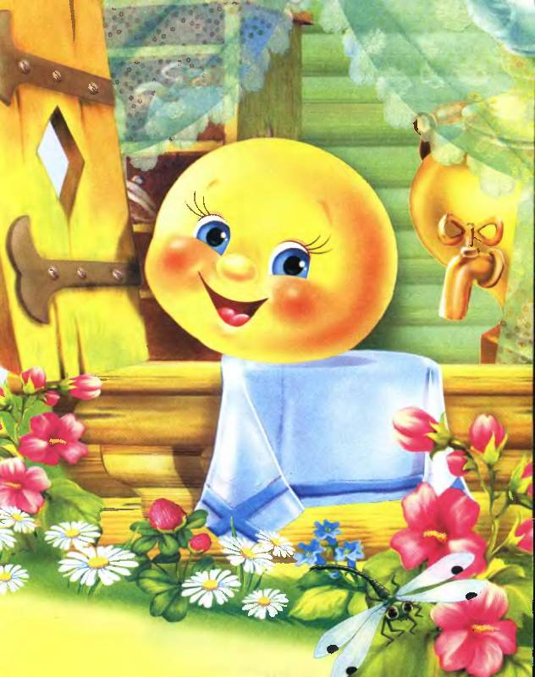
На сметане мешен,
Да в масле пряжен,
На окошке стужен,
Я от дедушки ушел,
Я от бабушки ушел,
Я от заяц ушел,
Я от волка ушел,
От тебя, медведь, не хитро уйти!
И опять укатился : только медведь его и видел!.. Катится колобок, а на встречу ему лиса: «Здравствуй, колобок! Какой ты хорошенький». А колобок запел:
Я по коробу скребен,
По сусеку метен,
На сметане мешен,
Да в масле пряжен,
На окошке стужен:

Slide 11
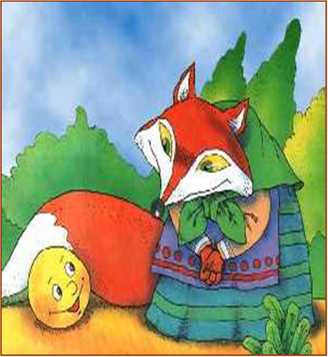
Я от дедушки ушел,
Я от бабушки ушел,
Я от зайца ушел,
Я от волка ушел,
От медведя ушел,
От тебя, лиса, и подавно уйду!
«Какая славная песенка! – сказала лиса. - Но ведь я, колобок, стара стала, плохо слышу: сядь – ка на мою мордочку, да пропой еще разок погромче». Колобок вскочил лисе на мордочку и запел ту же песню. «Спасибо, колобок! Славная песенка, еще бы послушала! Сядь – ка на мой язычок да пропой в последний разок», - сказала лиса и высунула свой язык: колобок прыг ей на язык, а лиса – ам его! И скушала
Малышу очень важно, чтобы история хорошо кончалась. Хороший конец дарит ему чувство надёжности мира, тогда как плохой (в том числе и реалистичный) конец способствует возникновению всевозможных страхов. Поэтому с хорошим концом стоит первоначально рассказать эту сказку - например, придумав, как Колобок в последний момент сумел обхитрить Лису и убежать от неё.
В конце сказки следует выдержать паузу, чтобы дать ребёнку почувствовать завершение произведения и благополучный исход.

Slide 12
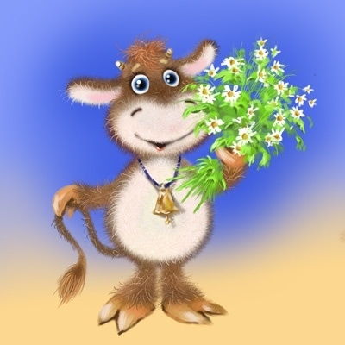
Читаем стихотворения

Slide 13
Стихи входят в нашу жизнь с самых первых дней, потому что большинство первых детских книжек – стихотворные. Да и сами малыши явно отдают предпочтение стихам. И это неудивительно: ритм, рифма, яркие, лаконичные образы, выразительные аллитерации помогают малышу концентрировать внимание, лучше представить себе, о чем говорится в стишке. Быть может, вам коротенькие четверостишия про мишку, которого уронили на пол или бычка, боящегося свалиться с доски, и кажутся примитивными и банальными, но ничего лучшего для маленьких детей пока еще никто не придумал.
Если обычные игрушки учат малышей различать форму и цвет предметов, то «крошечные» стихи А. Барто позволяют им сделать первые шаги в мире чувств, образов и слов.

Slide 14
Детские стихи, читают детям уже в раннем возрасте. Читают для того что бы они быстрее освоили язык, на котором будут разговаривать.
Позже дети могут читать стихи на праздниках, утренниках и торжествах.
Стихи воспитывают в малыше особое, вдумчивое, я бы сказала, непрагматическому отношению к литературе. Ведь очень часто бывает, что человек ждет от прочитанной книги какой-то конкретной пользы: поучительного примера, познавательной истории, полезного совета, возможности расслабиться и повеселиться или, наоборот, пережить острые ощущения

Slide 15
А лирическая поэзия всего этого лишена. Зато она дает возможность насладиться красотой слова и ритма, окунуться в стихию чистого чувства. Поэтому, чем раньше вы начнете читать стихи малышу, тем лучше. Многие современные педагоги - пренатологи даже советуют делать это еще до его рождения.

